Slide 1
Kouluun, kouluun!

Slide 2
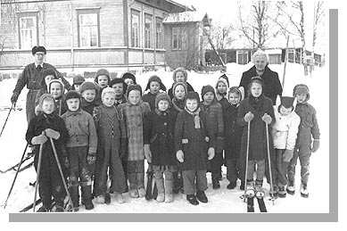
1866 tuli uusi laki:
KOULULAKI
= pitää perustaa ilmaisia kouluja

Slide 3
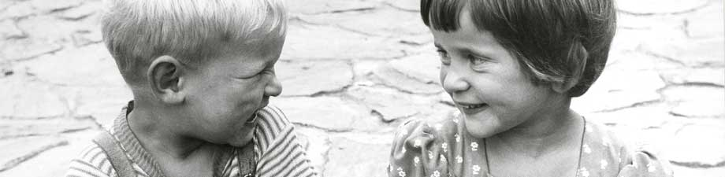
Onko koulu hyvä vai huono juttu?
”Koulujen rakentaminen on liian kallista.”
”Ei köyhien lasten tarvitse osata lukea.”
”Koulu tekee lapsista laiskoja.”
”Koulua käyvät lapset eivät opi oikeita töitä.”
”Lapsia tarvitaan kotona työssä.”
”Jokaisen pitää oppia lukemaan.”
”Koulunkäynti antaa mahdollisuuden parempaan tulevaisuuteen.”
”Koulunkäynti hyödyttää koko Suomea.”

Slide 4
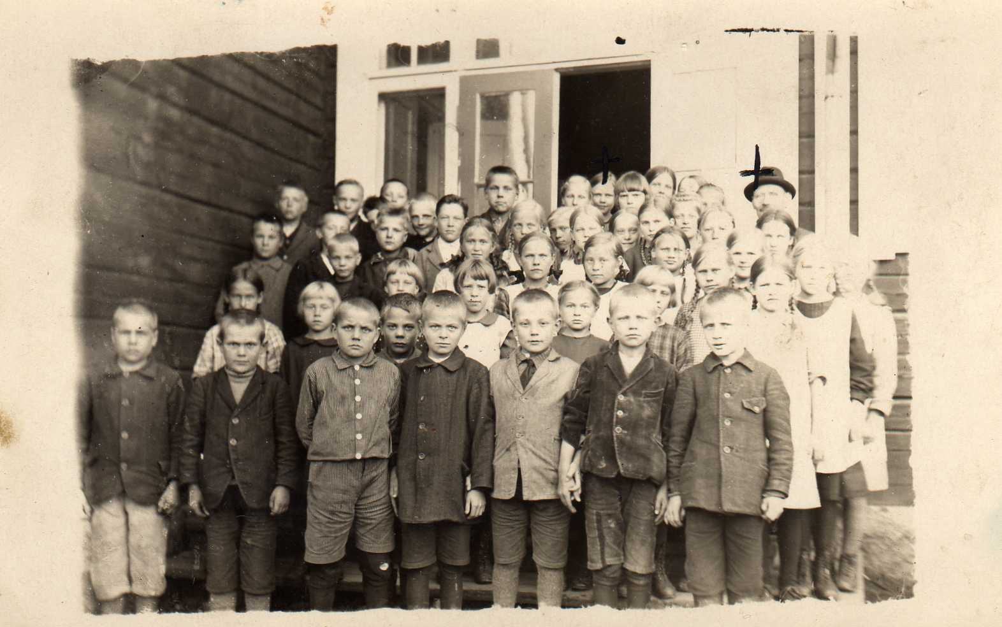
Koulussa…
Opittiin lukemaan ja laskemaan.
Oppivelvollisuus (=jokaisen on pakko käydä koulua) 1921

Slide 5
Yhdistyksiä perustetaan
Yhdistys= Samalla tavalla ajattelevat ihmiset ajavat itselleen tärkeää asiaa → tavoite parantaa yhteiskuntaa
Esimerkiksi työväenyhdistys, raittiusliike, vapaapalokunnat ym.
Yhdistykset murensivat vanhaa sääty-yhteiskuntaa

Slide 6
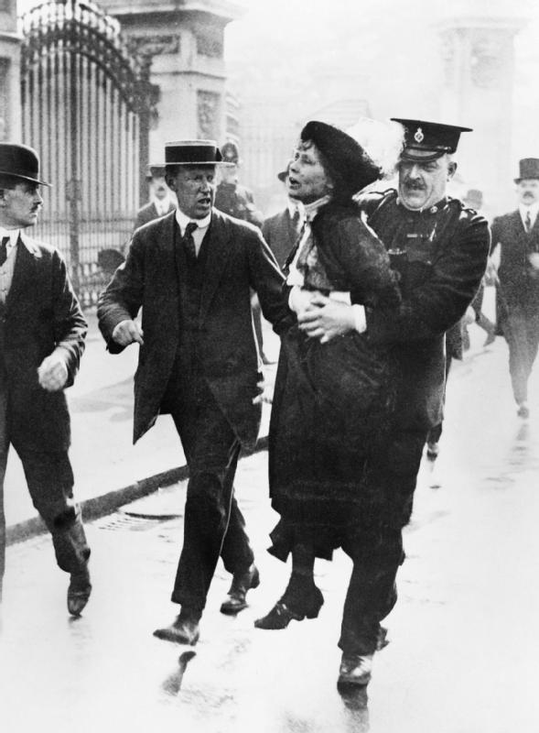
Naiset esiin
1800-luvun lopulla Suomeen levisi naisasialiike
Naimattomat naiset vapautuivat miehen holhouksesta
Oikeus päättää puolisosta – 1920-luvulle asti avioeroa ei tunnettu, mies päätti esim. naisen työnteosta

